Slide 1
Tıbbî dokümantasyon ve sekreterlik

Slide 2
Program hakkında bilgiler
2 YILLIK ÖNLİSANS PROGRAMIDIR
SAĞLIK BÖLÜMÜDÜR
(SAĞLIK LİSESİNDEN MEZUN OLANLAR İÇİN EKSTRA PUAN VERİLMEKTEDİR)
Mezun olanlar «Anestezi Teknikeri» unvanını almaktadır.

Slide 3
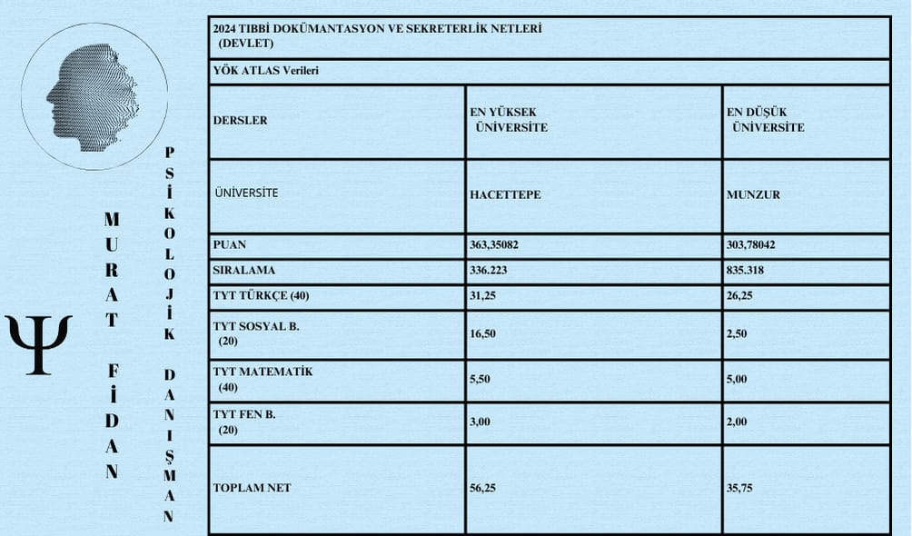
Program hakkında bilgiler
En Yüksek
HACETTEPE ÜNİVERSİTESİ – 462 BİN
En Düşük
YOZGAT BOZOK ÜNİVERSİTESİ (UÖ) - 1 MİLYON 352 BİN

Slide 4
Program hakkında bilgiler
20 gün zorunlu stajları bulunmaktadır.

Slide 5
AÇIKÖĞRETİM ÜNİVERSİTESİNDEN DE OKUNABİLEN BİR BÖLÜMDÜR
HEMŞİRELİĞE DİKEY GEÇİŞ YAPILAMAMAKTADIR.

Slide 6
NE İŞ YAPAR?
Hastaları karşılayarak giriş kayıtlarını yapar, gerekli evrakları doldurtur ve hastaların bilgi alma isteğine cevap verir.
Hastaların gerekli birimlere dağılımını sağlar.
Hasta öyküsünü ve ameliyat bilgilerini not eder.
Gelen telefonlara cevap vererek mesajları not alıp ilgili doktora iletir.
Doktorun randevu takvimini düzenler, hastaların bir sonraki muayenesi için randevu ayarlar ve gelecek randevuyu teyit eder.
Laboratuvar sonuçlarını ilgili kişilere iletir.
Faturalandırma işlemlerini yerine getirir.
Büro ve idari işleri düzenleyerek ofiste bulunan teknolojik aletlerin bakımını ve onarımını yapar.
Sağlık kuruluşunun yatak kapasitesi, ölüm oranı ve doğum hızı gibi konularda istatistik cetvellerini düzenleyip araştırmacılara sunar.
Tıp alanında yapılan araştırmalardan elde edilen sonuçları düzenler.
Hastane politikalarına bağlı kalarak çalışma yürütür.

Slide 7
İş imkânları
Tıbbi Dokümantasyon ve Sekreterlik Önlisans Programını başarı ile tamamlayan mezunlar, özel ve kamuya ait sağlık kuruluşlarının klinik, poliklinik, laboratuvar, ameliyathane, acil servis gibi tıbbi birimlerde çalışmaktadırlar. Bunun yanında sağlık kurulu, hasta kabul, hasta dosyaları arşivi gibi idari birimlerde de görev yapmaktadırlar.

Slide 8
MAAŞ
40 bin

Slide 9
KPSS
KPSS ÖNLİSANS SINAVINA GİRMEK GEREKMEKTEDİR.
SINAV PUANI 2 YIL GEÇERLİDİR.

Slide 10
ATAMA SAYILARI
EN DÜŞÜK ATAMA PUANI: 81

